Slide 1
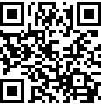
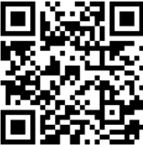
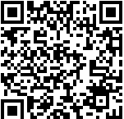
ФГИС «Моя школа» | ИС «Сферум»
Группа в ВК: https://vk.com/myschool_edu Техническая поддержка: выбирайте удобный способ связи и обращайтесь с любыми вопросами в техподдержку: через форму обратной связи: https://myschool.edu.ru/feedback; по телефону горячей линии: 8 800 100 70 10 (звонок по России бесплатный); по электронной почте: myschool@gosuslugi.ru | Группа вК https://vk.com/sferum?from=search Техническая поддержка по электронной почте: info@sferum.ru Чат в ВКМ технической поддержки для администраторов школа Архангельской области http://qrcoder.ru/code/?https://sferum.ru/?p=messages&join=dgkkjIR0DLnvSDmelcIjVLavmDp1mINMF6I=&4&0

